Slide 1



CHÀO MỪNG CÁC EM ĐẾN VỚI BÀI GIẢNG NGÀY HÔM NAY!

Slide 2




KHỞI ĐỘNG
Các em tham gia trò chơi Nêu những từ khoá nói lên trạng thái tinh thần của em.
Luật chơi:
Cả lớp chia thành hai nhóm:
  Nhóm ngồi bên phải nêu những trạng thái tích cực.
  Nhóm ngồi bên trái nêu những trạng thái tiêu cực.

Slide 3
KHỞI ĐỘNG
Luật chơi:
Bảng chia làm hai phần: Các nhóm lần lượt cử người chạy lên bảng viết tiếp sức các từ khoá mô tả trạng thái tích cực – tiêu cực của con người vào phần bảng tương ứng.
Sau 3 phút, nhóm bên nào viết ra được nhiều trạng thái tinh thần của con người hơn thì nhóm đó chiến thắng.

Slide 4
Trạng thái tích cực | Trạng thái tiêu cực
Bình tĩnh Vui vẻ Phấn khởi ... | Hoảng hốt Buồn rầu Bất an ...

Slide 5


CHỦ ĐỀ.
PHÒNG TRÁNH BỊ XÂM HẠI
TUẦN 23 – TIẾT 2:
HÀNH VI XÂM HẠI TINH THẦN

Slide 6



NỘI DUNG BÀI HỌC
Hoạt động 1: Tìm hiểu những trường hợp trẻ em bị xâm hại tinh thần trong thực tế
Hoạt động 2: Ứng phó khi bị xâm hại tinh thần

Slide 7


Hoạt động 1:
Tìm hiểu những trường hợp trẻ em bị xâm hại tinh thần trong thực tế

Slide 8



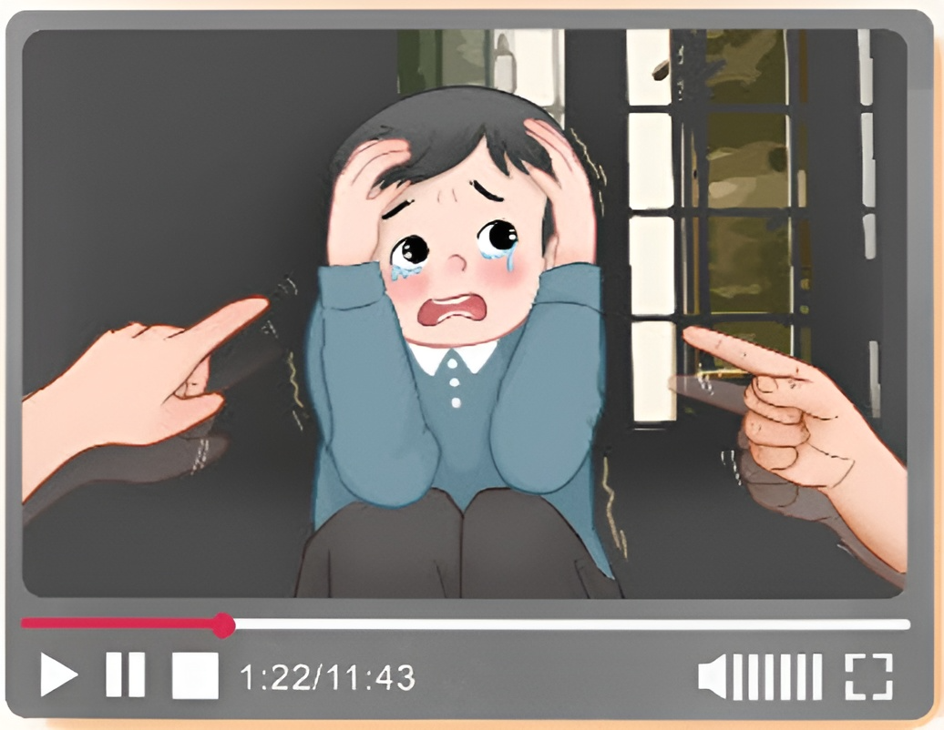
YÊU CẦU
Các em hãy tìm và xem các bài báo, tranh ảnh, video,... về những trường hợp thực tế mà trẻ em bị xâm hại tinh thần hoặc có thể tham khảo video dưới đây trước khi thảo luận để trả lời các câu hỏi

Slide 9


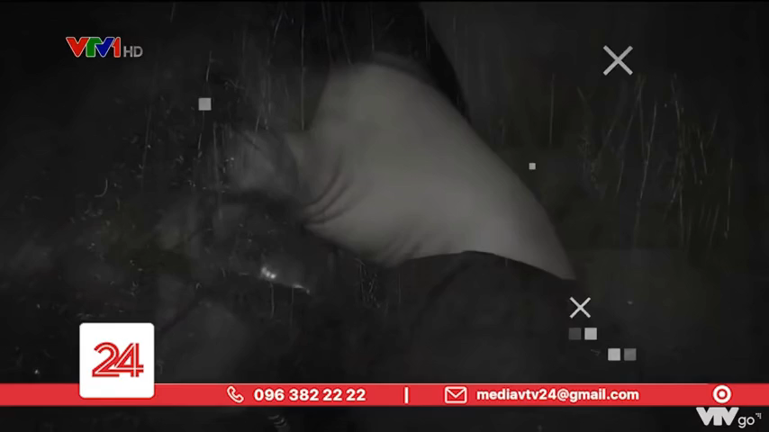

VIDEO THAM KHẢO

Slide 10


HOẠT ĐỘNG NHÓM
Sau khi xem tranh ảnh và video tham khảo, các em thảo luận với nhau theo những gợi ý sau:
Hành vi nào là hành vi xâm hại tinh thần?
Những địa điểm nào thường dễ xảy ra tình huống bị xâm hại tinh thần?
Thời gian nào trong ngày thường dễ xảy ra các tình huống bị xâm hại tinh thần?

Slide 11
Những ai có thể thực hiện hành vi xâm hại tinh thần? Làm thế nào để nhận diện họ?
HOẠT ĐỘNG NHÓM
Sau khi xem tranh ảnh và video tham khảo, các em thảo luận với nhau theo những gợi ý sau:
Hành vi xâm hại tinh thần để lại hậu quả cho người bị xâm hại như thế nào?
Nêu cảm xúc của trẻ em khi bị tổn thương tinh thần

Slide 12
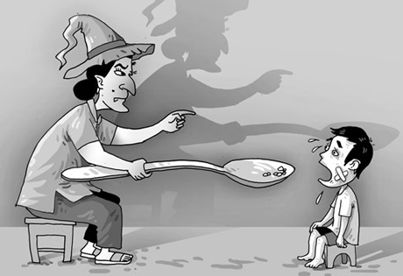
KẾT LUẬN: Những điều chúng ta cần nhận biết được để có thể phòng tránh nguy cơ bị xâm hại tinh thần là:
Những hành vi xâm hại tinh thần.
Những địa điểm có nguy cơ xâm hại tinh thần: mọi nơi, mọi chỗ.
Thời gian có thể bị xâm hại: bất cứ lúc nào.

Slide 13
KẾT LUẬN: Những điều chúng ta cần nhận biết được để có thể phòng tránh nguy cơ bị xâm hại tinh thần là:
Những người có thể thực hiện hành vi xâm hại tinh thần:
  Người lạ, người quen, người thân.
  Người hơn tuổi.
  Người ở cả hai giới tính,...

Slide 14
KẾT LUẬN: Những điều chúng ta cần nhận biết được để có thể phòng tránh nguy cơ bị xâm hại tinh thần là:
Hậu quả của hành vi xâm hại tinh thần cho người bị xâm hại là:
  Lo sợ
  Sống thụ động
  Mất lòng tin vào người khác,...

Slide 15
Hoạt động 2:
Ứng phó khi bị xâm hại tinh thần

Slide 16


Cả lớp chia thành các nhóm, mỗi nhóm nhận một tình huống (SGK – trang 59) và thảo luận với nhau về cách ứng phó khi bị xâm hại tinh thần trong tình huống đó
HOẠT ĐỘNG THEO NHÓM

Slide 17
TÌNH HUỐNG ĐƯA RA
Tình huống 1: Thanh thường bị nhiều bạn trong lớp trêu chọc, giễu cợt vì nói ngọng. Nếu là Thanh, em sẽ làm gì?
Tình huống 2: Quy thấy một bạn trong nhóm thường ngồi một mình và có vẻ buồn rầu, sợ hãi. Khi hỏi chuyện. Quy mới biết ở nhà, bạn thường xuyên bị người thân trách móc, mắng nhiếc. Nếu là Quy, em sẽ làm gì để giúp bạn?

Slide 18


GỢI Ý XỬ LÍ TÌNH HUỐNG
Nếu là Thanh, em sẽ:
Lên tiếng bảo vệ, bênh vực Thanh; giải thích, thuyết phục để các bạn khác tôn trọng sự khác biệt, đồng thời hỗ trợ bạn một cách tế nhị để các bạn hiểu cần phải tôn trọng và thấu hiểu, đồng cảm với người khác, đặt mình ở vị trí của Thanh để hiểu cảm xúc của Thanh.
Rủ Thanh tham gia các hoạt động chung của nhóm, của lớp, của trường.
Tình huống 1

Slide 19
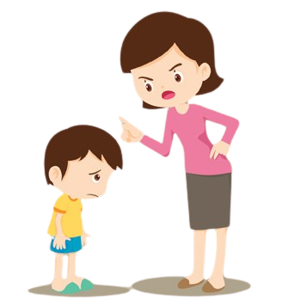
GỢI Ý XỬ LÍ TÌNH HUỐNG
Nếu là Quy, em sẽ:
Trò chuyện với bạn để hiểu lí do vì sao bạn bị người thân trách móc, mắng nhiếc.
Động viên, khuyến khích bạn nhìn thấy những ưu điểm của mình.
Hướng dẫn bạn cách khắc phục những điểm yếu hoặc giới thiệu người có thể tư vấn, hỗ trợ bạn và rủ bạn tham gia các hoạt động chung của tổ, của lớp.
Tình huống 2

Slide 20


HOẠT ĐỘNG NHÓM
Các em thảo luận với nhau để lựa chọn cách ứng phó phù hợp khi bị xâm hại tinh thần và trình bày cách ứng phó theo hình thức mà nhóm đã lựa chọn dựa vào gợi ý tham khảo dưới đây

Slide 21
GỢI Ý THAM KHẢO
Thường xuyên bị mắng mỏ, đe dọa
Tâm sự với người mình tin tưởng
Gọi 111
Nói ra cảm xúc của mình

Slide 22




Ôn lại các kiến thức đã học hôm nay
HƯỚNG DẪN VỀ NHÀ
Chia sẻ với người thân về cách ứng phó khi bị xâm hại tinh thần

Slide 23
CẢM ƠN CÁC EM ĐÃ CHÚ Ý LẮNG NGHE, HẸN GẶP LẠI!

